Slide 1
Builder Pattern
Tên và phân loại
Tên: Builder
Phân loại: Creational

Slide 2
Builder Pattern
Mục đích, ý nghĩa
Tách việc xây dựng một đối tượng phức tạp khỏi các thể hiện của chính nó, nhờ vậy các quy khởi tạo tương tự có thể tạo ra các thể hiện khác nhau.
Builder là mẫu thiết kế hướng đối tượng được tạo ra để chia một công việc khởi tạo phức tạp của một đối tượng ra riêng rẽ từ đó có thể tiến hành khởi tạo đối tượng ở các hoàn cảnh khác nhau.
Bí danh

Slide 3
Builder Pattern
Motivation
Giả sử ta cần tạo đối tượng là Car và MotorCycle.
Nhưng ta nhận thấy 2 đối tượng này có cấu trúc tương đối phức tạp gồm có Body, Wheels, HeadLight.
Do đối tượng có cấu trúc tương đối phức tập nên cũng sẽ gây khó khan phần nào trong việc khởi tạo đối tương.
Mẫu builder sẽ giúp ta khởi tạo các đối tượng này được dễ dàng hơn.
Notes:
Giả sử ta cần tạo đối tượng là Car và MotorCycle
Nhưng ta nhận thấy 2 đối tượng này có cấu trúc tương đối phức tạp gồm có Body, Wheels, HeadLight.
Do phức tập nên ta sẽ build từng phần, sau đó dung phương thức Add() của lớp Product để ráp các phần đó lại

Slide 4
Builder Pattern
Khả năng ứng dụng
Đối với các chương trình có cấu trúc bên trong phức tạp.
Sử dụng các đối tượng khác trong hệ thống mà có thể khó khởi tạo hoặc khởi tạo phức tạp

Slide 5
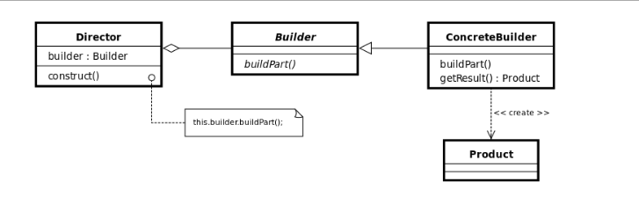
Builder Pattern
Cấu trúc và các thành viên
Builder: là thành phần định nghĩa lớp trừu tượng (abstract class) để tạo ra một hoặc nhiều thành phần của đối tượng Product.
ConcreteBuilder: là thành phần triển khai, cụ thể hoá các lớp trừu tượng để tạo ra các thành phần và tập hợp các thành phần đó với nhau, xác định và nắm giữ các thành phần mà nó tạo ra.
Product: thành phần này đại diện cho đối tượng phức tạp được tạo ra.
Director: thông báo với Builder khi nào một thành phần cần được tạo ra.

Slide 6
Builder Pattern
Sự cộng tác
Director dùng hàm Construct() để yêu cầu builder xây dựng các bộ phận. Sau đó dùng phương thức Add() để ráp các bộ phận đó lại rồi cuối cùng trả về product mà client yêu cầu.
Như vậy Director đóng vai trò ra lệnh cho các ConcreteBuilder.
Các ConcreteBuilder chính là class đảm nhận vai trò tạo ra Product.
Notes:
s

Slide 7
Builder Pattern
Các hệ quả mang lại
Đối với các hệ thống phức tạp. Builder Patterns sẽ chia công việc khỏi tạo thành riêng lẽ, có thể tiến hành khởi tạo ở các tình huống khác nhau.
Xây dựng một đối tượng phức tạp bằng cách sử dụng các đối tượng đơn giản và sử dụng tiếp cận từng bước

Slide 8
Builder Pattern
Chú ý liên quan đến việc cài đặt
Director: class thông thường. Trong Director có phương thức Construct(Builder).
Product: class thông thường.
Builder: interface hoặc abstract class đều được.
ConcreteBuilde : là con của Builder. ConcreteBuilder sẽ trả về đối tượng product.

Slide 9
Builder Pattern
Hệ thống thực tế đang sử dụng

Slide 10
Builder Pattern
Mẫu liên quan
Builder tạo đối tượng phức tạp step by step. Còn Abstract Factory tạo ra dòng các đối tượng (có thể đơn giản hoặc phức tạp). Builder trả về sản phẩm ở bước cuối cùng, abstract Factory trả về sản phẩm ngay lập tức

Slide 11
Builder Pattern
Mã nguồn minh họa
Mô tả bài toán : Như đã trình bày ở phần motivation, ta có
Ta cần tạo đối tượng là Car và MotorCycle.
Nhưng ta nhận thấy 2 đối tượng này có cấu trúc tương đối phức tạp gồm có Body, Wheels, HeadLight.
Do đối tượng có cấu trúc tương đối phức tập nên cũng sẽ gây khó khăn phần nào trong việc khởi tạo đối tương.

Slide 12
Builder Pattern
Mã nguồn minh họa
Mô tả bài toán : Như đã trình bày ở phần motivation, ta có
Ta cần tạo đối tượng là Car và MotorCycle.
Nhưng ta nhận thấy 2 đối tượng này có cấu trúc tương đối phức tạp gồm có Body, Wheels, HeadLight.
Do đối tượng có cấu trúc tương đối phức tập nên cũng sẽ gây khó khăn phần nào trong việc khởi tạo đối tương.

Slide 13
Builder Pattern
Mã nguồn minh họa
Tại sao sử dụng mẫu này?
Ta sử dụng mẫu này vì ta cần tạo 2 loại đối tượng là Car và MotorCycle.
Cả 2 loại đối tượng này đều có cấu trúc phức tạp.
Ta sử dụng Builder để giúp tạo các đối tượng như vậy dễ dàng hơn thông thường.

Slide 14
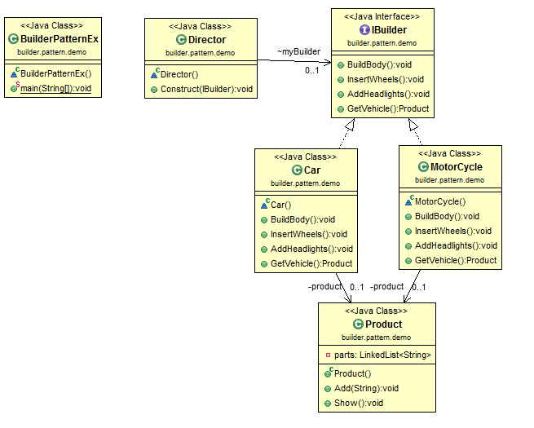
Builder Pattern
Mã nguồn minh họa
Sơ đồ UML
Builder : Ibuilder.
ConcreteBuilder : Car, MotoCycle.
Product : Product.
Director : Director.
Client : BuilderPatternEx.

Slide 15
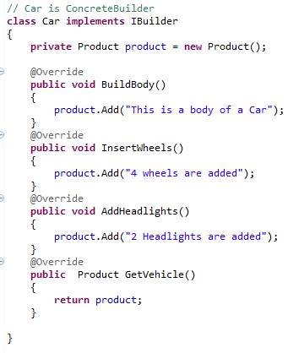
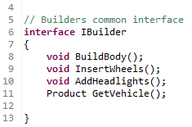
Builder Pattern
Mã nguồn minh họa
Mã code minh họa

Slide 16
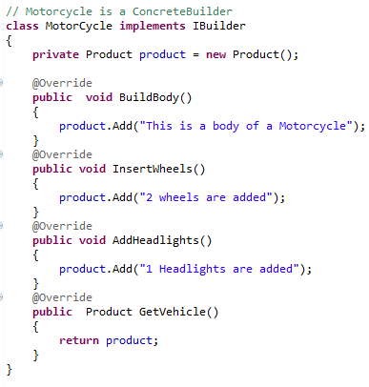
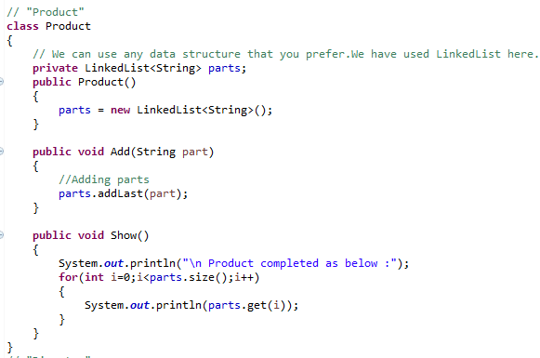
Builder Pattern
Mã nguồn minh họa
Mã code minh họa

Slide 17
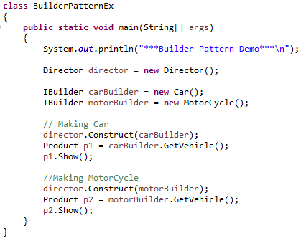
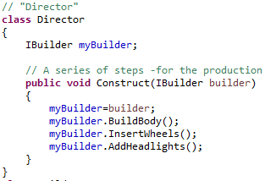
Builder Pattern
Mã nguồn minh họa
Mã code minh họa

Slide 18
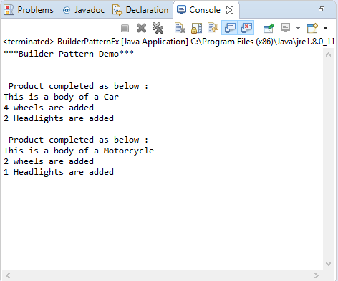
Builder Pattern
Mã nguồn minh họa
Kết quả:

